Slide 1
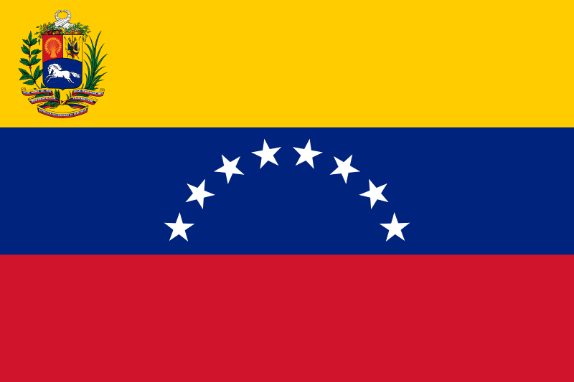
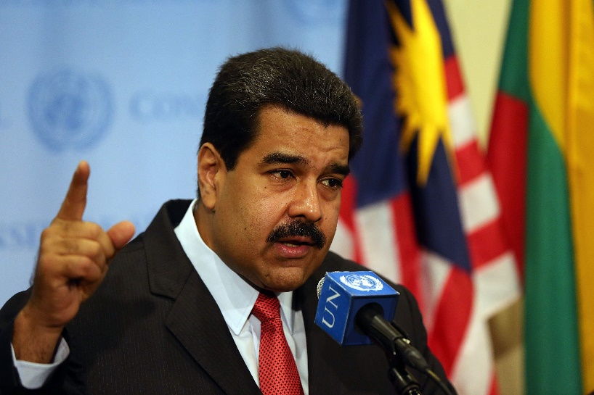
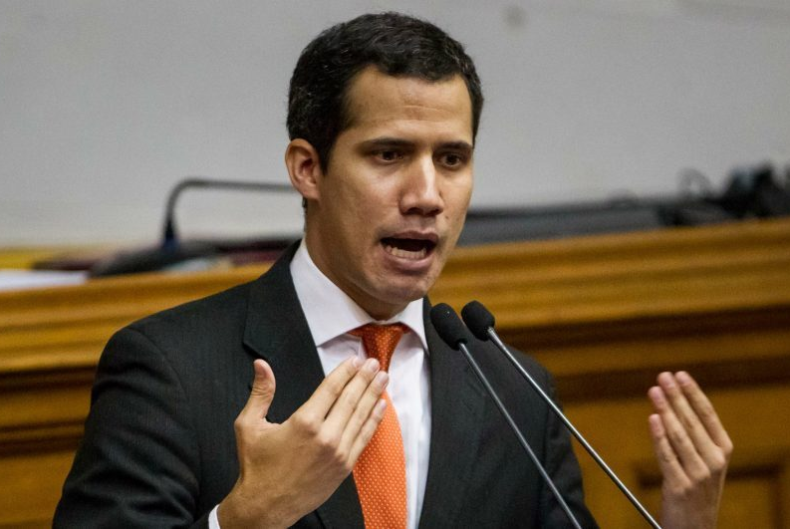
Латинская Америка. Политический кризис в Венесуэле
Развилка ТВ представляет эфир программы «40 минут»
Ведущая : учитель географии Исмаилова М.Ш.

Slide 2
Разминка. Вопрос-ответ:
1. Почему регион называется Латинская Америка?
2. Кем было введено название региона?
3. Что входит в состав региона?
4. Сколько государств в регионе?
5. Как появилось название гос-ва Венесуэла?
6. Столица гос-ва Венесуэла?

Slide 3
Хронология событий
1998-2013 годы: харизматичный полковник в отставке Уго Чавес закладывает основы социалистической мечты. Своим успехом он в первую очередь был обязан малоимущим слоям населения, к которым Чавес целенаправленно обращался во время избирательной кампании и которых склонил к своему видению социалистического будущего страны.
2013 год: Мадуро приходит к власти, которого Чавес назвал лично своим преемником. Однако экономическая ситуация в стране ухудшается на глазах, недовольство населения растет. Обостряется дефицит продуктов питания и медикаментов.
2015 год: важная победа на выборах парламентских оппозиции.

Slide 4
Хронология событий
2016 год: экономический кризис обостряется. Мадуро объявляет в стране чрезвычайное положение и управляет с помощью декретов, минуя парламент
2017 год: страна на грани банкротства. Верный президенту Верховный суд пытается в марте 2017 года лишить парламент власти.
20 мая 2018 года в стране прошли внеочередные президентские выборы, на которых Мадуро вновь был объявлен победителем.
Январь 2019 года. Инаугурация Мадуро прошла 10 января 2019 года, а уже 22 января в Каракасе и других городах страны начались акции протеста. Спустя сутки спикер парламента страны, 35-летний оппозиционер Хуан Гуайдо, объявил себя временно исполняющим обязанности президента

Slide 5
Слово экспертам

Slide 6
Разминка

Slide 7
Выводы (ответить на вопросы):
Почему возник кризис в Венесуэле?
Кто виноват?
Что делать?
Допустимо ли вмешательство других стран в разрешение конфликта?

Slide 8
Спасибо за урок!

